Slide 1
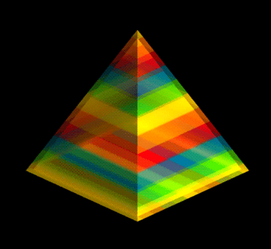
Пирамида
Пирамида. Правильная пирамида .
Усеченная пирамида.
МБОУ«Гимназия№14»
г. Казани
Губайдуллина Залида Искандеровна
Ак

Slide 2
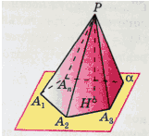
Что называется Пирамидой?
Многогранник, составленный из n-угольника А1А2…Аn и n треугольников, называется пирамидой.
Многоугольник А1А2…Аn называется основанием, а треугольники-боковыми гранями пирамиды. Точка Р называется вершиной пирамиды, а отрезки PA1,PA2,...,PAn-ее боковыми ребрами.
Пирамиду с основанием с А1А2…Аn и вершиной Р обозначают так:РА1А2…Аn

Slide 3
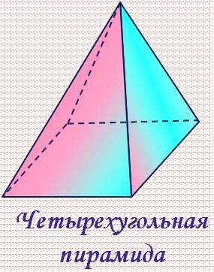
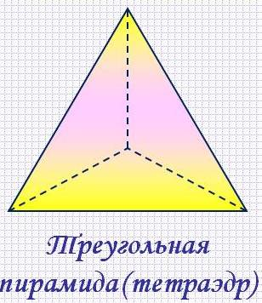
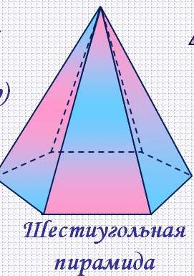

Slide 4
Перпендикуляр, проведенный из вершины пирамиды к плоскости основания, называется высотой пирамиды.
Площадью полной поверхности пирамиды называется сумма площадей всех ее граней(т. е. основания и боковых граней),а площадью боковой поверхности пирамиды-сумма площадей ее боковых граней.
Sполн=Sбок+Sосн

Slide 5
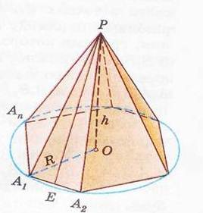
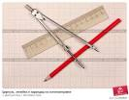
Правильная пирамида
Пирамида называется правильной, если ее основание-правильный многоугольник, а отрезок, соединяющий вершину пирамиды с центром основания, является ее высотой.

Slide 6
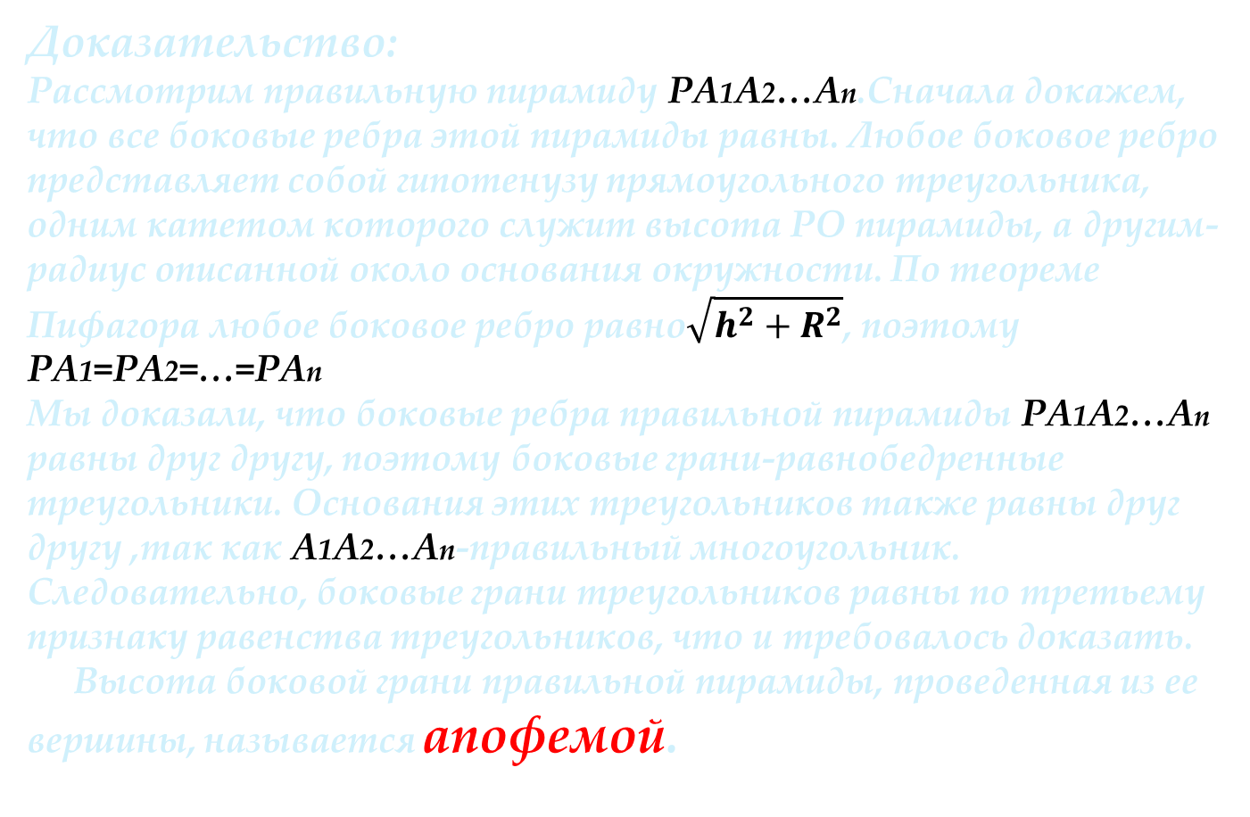
Доказательство:
Рассмотрим правильную пирамиду РА1А2…An.Сначала докажем, что все боковые ребра этой пирамиды равны. Любое боковое ребро представляет собой гипотенузу прямоугольного треугольника, одним катетом которого служит высота РО пирамиды, а другим-радиус описанной около основания окружности. По теореме Пифагора любое боковое ребро равно$\sqrt{h^{2}+R^{2}}$, поэтому РА1=РА2=…=РАn
Мы доказали, что боковые ребра правильной пирамиды РА1А2…Аn равны друг другу, поэтому боковые грани-равнобедренные треугольники. Основания этих треугольников также равны друг другу ,так как А1А2…Аn-правильный многоугольник. Следовательно, боковые грани треугольников равны по третьему признаку равенства треугольников, что и требовалось доказать.
Высота боковой грани правильной пирамиды, проведенная из ее вершины, называется апофемой.
Все боковые ребра правильной пирамиды равны, а боковые грани являются равными равнобедренными треугольниками

Slide 7
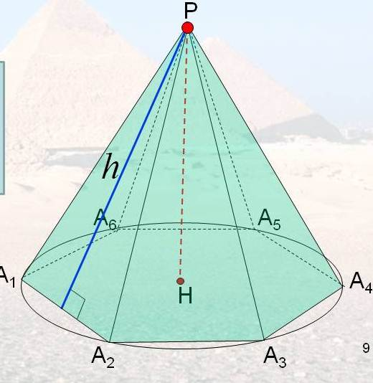
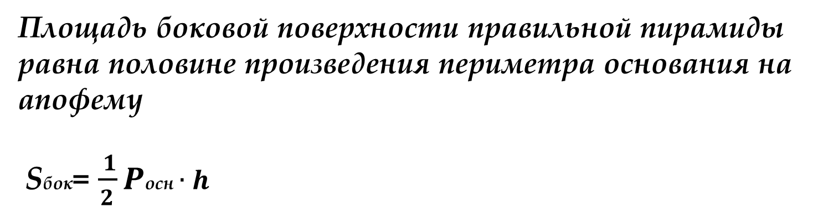
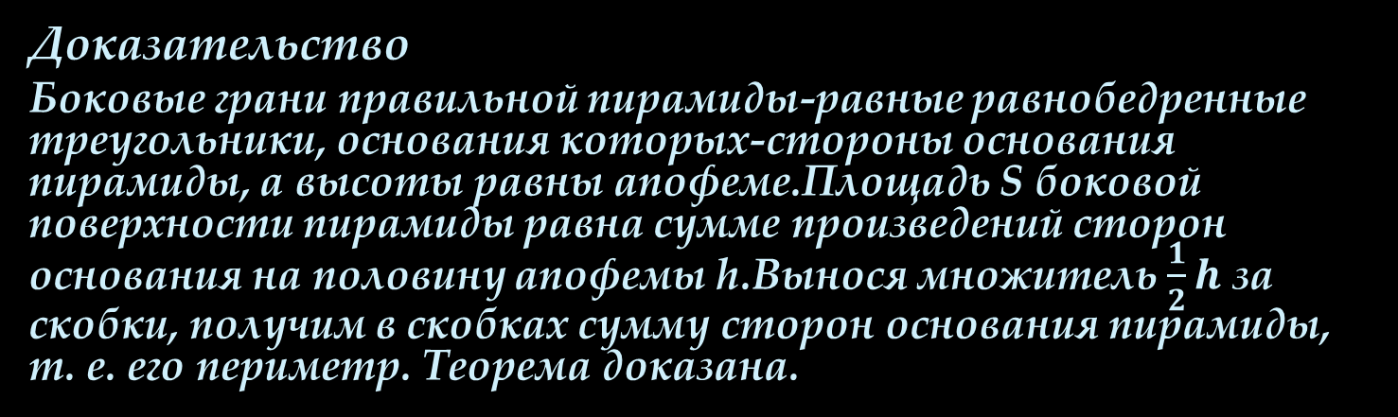
Теорема
Площадь боковой поверхности правильной пирамиды равна половине произведения периметра основания на апофему
Sбок= $\frac{ 1}{2}P$осн $∙h$
Доказательство
Боковые грани правильной пирамиды-равные равнобедренные треугольники, основания которых-стороны основания пирамиды, а высоты равны апофеме.Площадь S боковой поверхности пирамиды равна сумме произведений сторон основания на половину апофемы h.Вынося множитель $\frac{1}{2}h$ за скобки, получим в скобках сумму сторон основания пирамиды, т. е. его периметр. Теорема доказана.

Slide 8
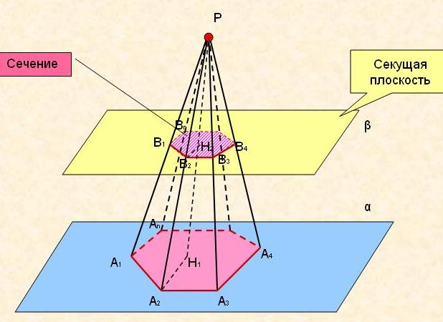
Усеченная пирамида
Усеченная пирамида-часть полной пирамиды, заключенная между её основанием и секущей плоскостью, параллельной основанию данной пирамиды.
А1А2…АnВ1В2…Вn-усеченная пирамида.
Отрезки А1В1,А2В2,…,АnВn-боковые ребра усеченной пирамиды.
А1А2В2В1,А2А3В3В2,…,АnА1В1Вn-боковые грани.
n-угольники А1А2…Аn и В1В2…Вn-основания.

Slide 9


Перпендикуляр, проведенный из какой-нибудь точки одного основания к плоскости другого основания, называется высотой усеченной пирамиды.
Боковые грани усеченной пирамиды-трапеции.
Доказательство.
Рассмотрим, например, боковую граньА1А2В1В2. Стороны А1А2 и В1В2 параллельны, поскольку принадлежат прямым, по которым плоскость РА1А2 пересекается с параллельными плоскостями $α и β$ .Две другие стороны А1В1 и А2В2 этой грани не параллельны-их продолжения пересекаются в точке Р. Поэтому данная грань-трапеция. Аналогично можно доказать, что и остальные боковые грани-трапеция.

Slide 10
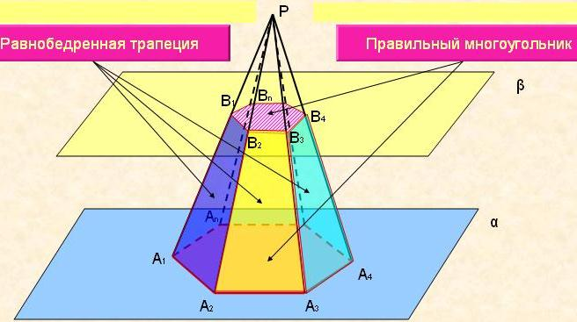
Усеченная пирамида называется правильной ,если она получена сечением правильной пирамиды плоскостью, параллельной основанию. Основания правильной усеченной пирамиды-правильные многоугольники, а боковые грани-равнобедренные трапеции.
Высоты этих трапеций называются апофемами.
Площадью боковой поверхности усеченной пирамиды называется сумма площадей ее боковых граней

Slide 11

Площадь боковой поверхности правильной усеченной пирамиды равна произведению полусуммы периметров оснований на апофему.
Теорема

Slide 12
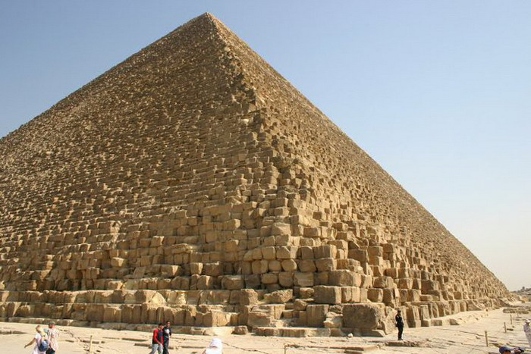
Великая пирамида Хеопса
Пирамида Хеопса самая крупная пирамида из египетских пирамид ,является единственным чудом из «семи чудес света» почти идеально сохранившееся до наших дней.

Slide 13
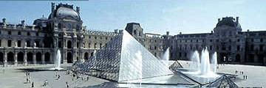
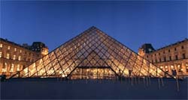
Стеклянная пирамида в Париже Новый вход в Лувр, высота 21,65метра

Slide 14
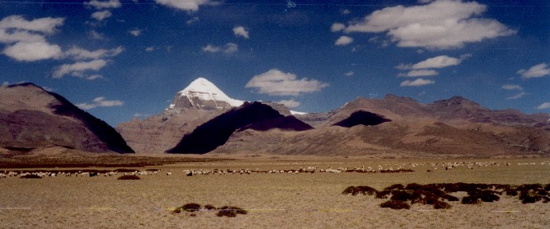
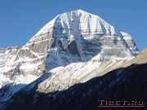
На фоне Гималайского хребта четко выделяется пирамидальное образование – гора Кайлас

Slide 15
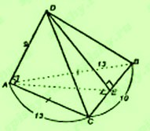
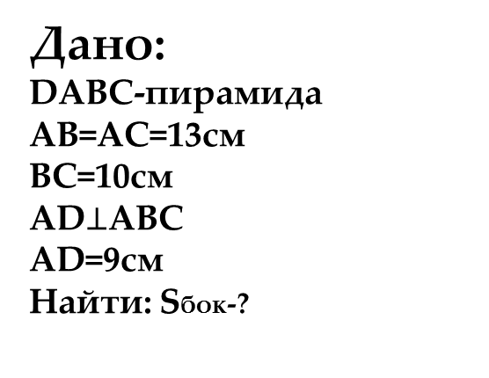
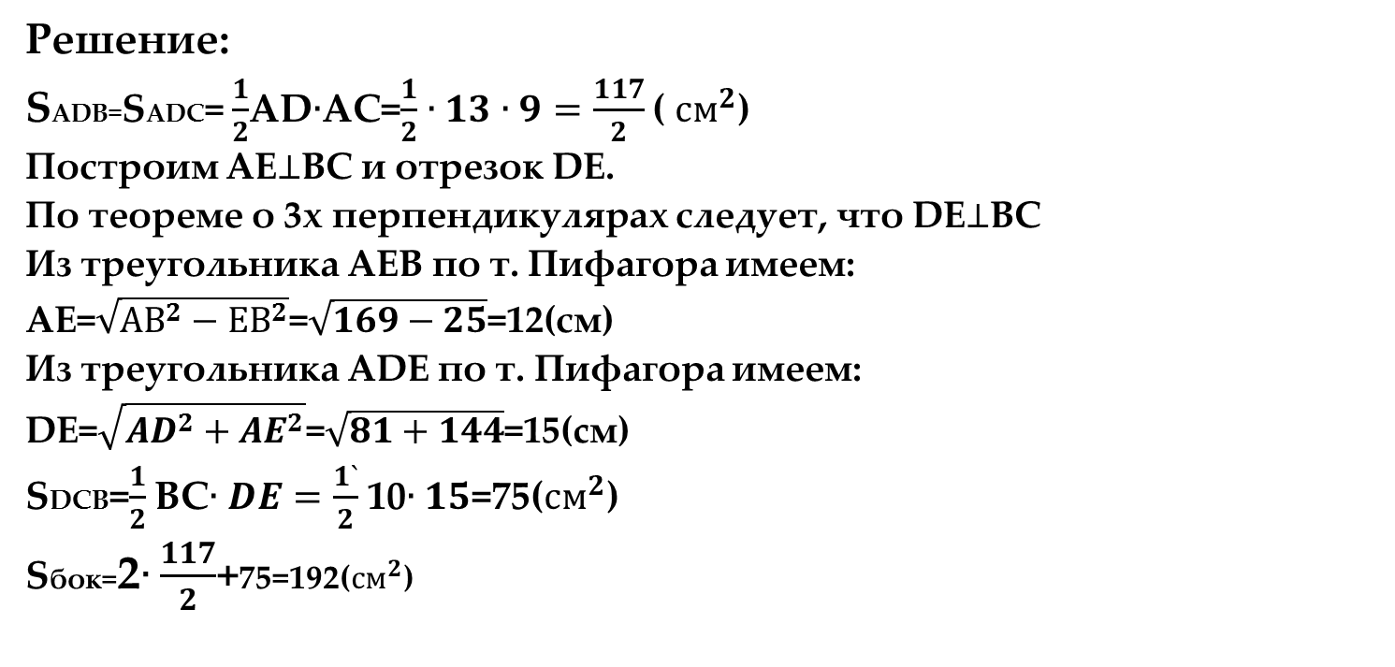
Задача.
№243
Дано:
DABC-пирамида
АВ=АС=13см
ВС=10см
АD$⊥$ABC
AD=9см
Найти: Sбок-?
Решение:
SADB=SADC= $\frac{1}{2}$AD$∙$AC=$\frac{1}{2}∙13∙9=\frac{117}{2}$ ( ${см}^{2}$)
Построим АЕ$⊥$ВС и отрезок DE.
По теореме о 3х перпендикулярах следует, что DE$⊥$BC
Из треугольника АЕВ по т. Пифагора имеем:
АЕ=$\sqrt{{АВ}^{2}−{ЕВ}^{2}}$=$\sqrt{169−25}$=12(см)
Из треугольника АDE по т. Пифагора имеем:
DE=$\sqrt{{AD}^{2}+{AE}^{2}}$=$\sqrt{81+144}$=15(cм)
SDCB=$\frac{1}{2}$BC$∙DE=\frac{1`}{2}$ 10$∙15$=75(${см}^{2}$)
Sбок=2$∙\frac{117}{2}$+75=192(${см}^{2}$)

Slide 16

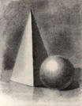
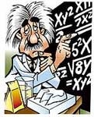
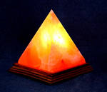

Спасибо за внимание!

